Slide 1

EVE 新一代HIS核心系统
王德刚 2017-7

Slide 2
特点
以患者为中心，联通患者初诊、复诊、住院多个业务环节
以医嘱为核心驱动院内绝大部分诊疗任务，自动向医生、护士推送待做事项
实现了患者诊疗信息、医嘱、病历的高度互动
实现了诊疗业务与计费业务的真正分离
支持药房、挂号室、收费处、门诊医生站、住院医生站、护士站等应用的独立发布
支持核心资产研发与本地化研发的分离，系统提供多种手段满足个性化业务扩展
系统通过API和EDA的方式灵活的实现与医院其他专有软件系统的交互
系统通过严格的错误处理设计和测试设计保证核心代码的质量，以及应用核心代码出现问题时定位问题的效率

Slide 3
当前覆盖内容
门诊看病
住院治病
信息维护和统计
门诊科室
住院科室
药房
收费处
挂号室
检查检验
病案室
核心引擎
医嘱执行
病历生成
计费
诊疗信息
患者生命周期

Slide 4
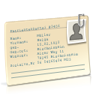
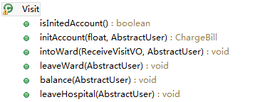
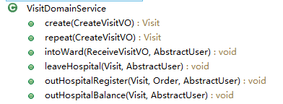
以患者为中心，联通患者初诊、复诊、住院多个业务环节
将连续的门诊看病和住院治病视作一次就诊，依此设计了患者一次就诊实体（Visit）
患者一次就诊实体（Visit）通过业务动作改变其状态
如果业务差异性过大，未来考虑采用独立可配置的状态图来计算患者一次就诊的状态变化

Slide 5

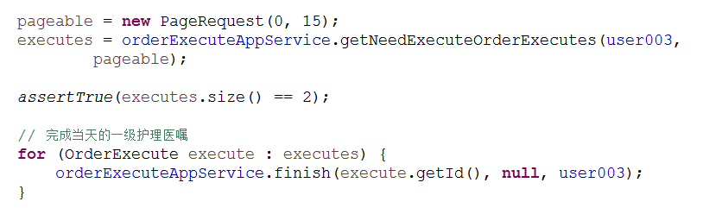
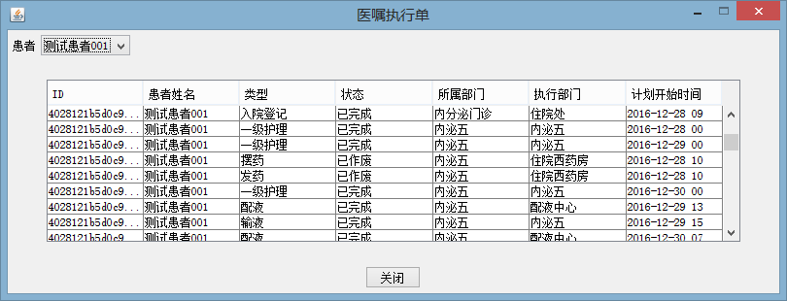
以医嘱为核心驱动院内绝大部分诊疗任务，自动向医生、护士推送待做事项
入院医嘱 | 入院登记执行条目
药品医嘱 | 收费执行条目 | 摆药执行条目 | 配液执行条目 | 发药执行条目
护理医嘱 | 护理执行条目
检查医嘱 | 收费执行条目 | 安排检查执行条目 | 完成检查执行条目
出院医嘱 | 出院登记执行条目 | 出院结算执行条目
通过在不同的医嘱类型中编写不同的分解逻辑实现医嘱的分解
通过统一的API完成医嘱执行条目的获取和办理
通过在不同的执行条目的回调函数中编写逻辑实现伴随在一种执行过程中的业务
通过执行条目过滤器实现对基于患者的单条任务的聚合执行（如：配液、住院摆发药）

Slide 6

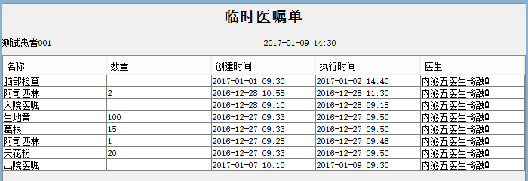
实现了患者诊疗信息、医嘱、病历的高度互动
通过病历类型与患者诊疗信息项类型关联实现了在生成病历时数据来源于患者诊疗信息
患者诊疗信息独立于病历，可独立生成和维护，可以通过病历来展示和修改
医嘱生成的患者临时医嘱列表被认为是一项诊疗信息类型，患者临时医嘱单由患者姓名、患者临时医嘱列表等信息组成

Slide 7

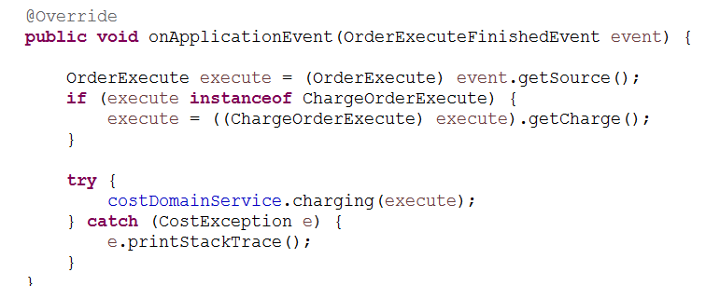
实现了诊疗业务与计费业务的真正分离
3
4
2
1
采用EDA方式触发诊疗业务对收费业务的计费
在医嘱分解时在执行条目上记录收费项目和数量，在医嘱条目的执行过程中触发计费
对于其他需要弱耦合的触发也可以采用EDA模式建立关联
0

Slide 8

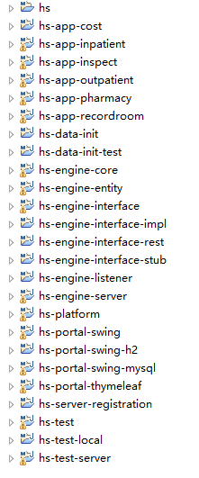
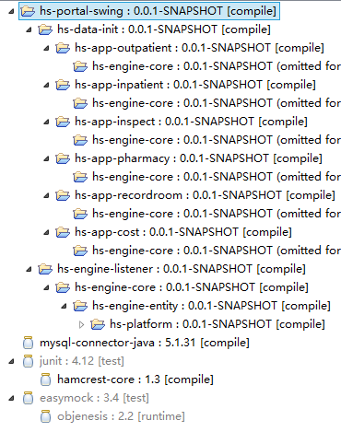
支持药房、挂号室、收费处、门诊医生站、住院医生站、护士站等应用的独立发布
供各部门使用的应用以独立的Maven Module 进行研发和发布，互相之间没有依赖
它们共享的engine及其platform需要在各个应用发布时随之发布
界面逻辑暂时在一个Maven Module中，一起发布

Slide 9

支持核心资产研发与本地化研发的分离，系统提供多种手段满足个性化业务扩展
结构：将系统在逻辑和物理上的按着可变性的不同分为黑盒、灰盒和白盒复用的三个层次
0-5为白盒；
6-7为灰盒；
8-10为黑盒；
灰度0
灰度4
灰度6
灰中有黑
灰度8
白盒与灰盒为本地化研发
黑盒为核心资产研发
当前设计了约30%左右的核心资产研发，其需要的研发资源在数量上应该不多于15%，在能力上要至少高于平均水平50%
灰度9
灰度7
灰度6
黑中有灰
灰度8
灰度10

Slide 10
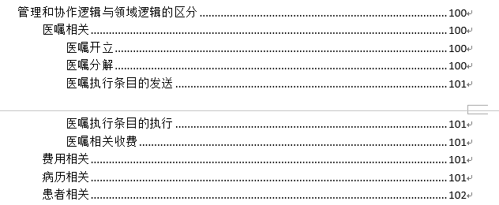
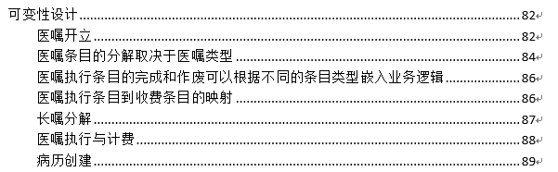
支持核心资产研发与本地化研发的分离，系统提供多种手段满足个性化业务扩展
业务逻辑分布：将业务逻辑区分为应用逻辑和领域逻辑，采用事务脚本风格编写应用逻辑（application），采用领域驱动风格编写领域逻辑（domain）
通过Entity之间关系和本身职责的设计来处理精细化的可扩展业务逻辑

Slide 11

系统通过API和EDA的方式灵活的实现与医院其他专有软件系统的交互
将HIS中的核心业务（患者生命周期、医嘱执行、诊疗信息维护、病历生成和维护、核心计费）置于ENGINE中独立运行， ENGINE通过接口以请求响应模式应对其他系统的调用来读写业务数据
HIS、LIS、PACS可以通过向总线上发布DomainEvent由EventBus同步或异步触发各个软件系统注册在Bus上的事件监听器完成业务调用
HIS在完成本身业务时，可以通过运行在HIS中的逻辑ENGINE完成业务，以保证业务数据的一致性

Slide 12

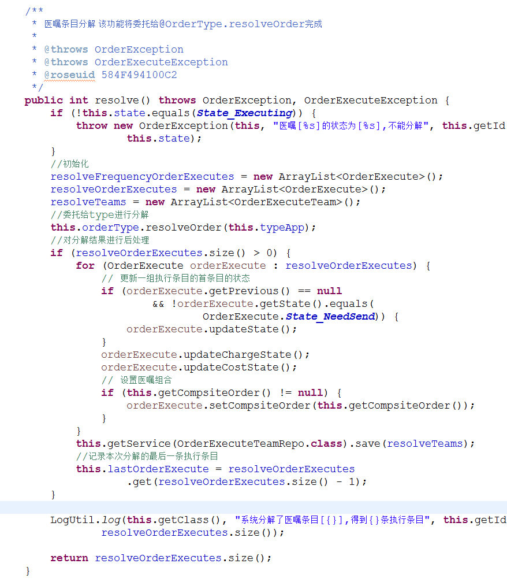
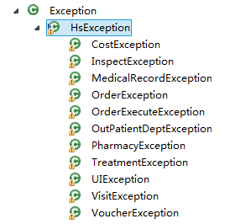
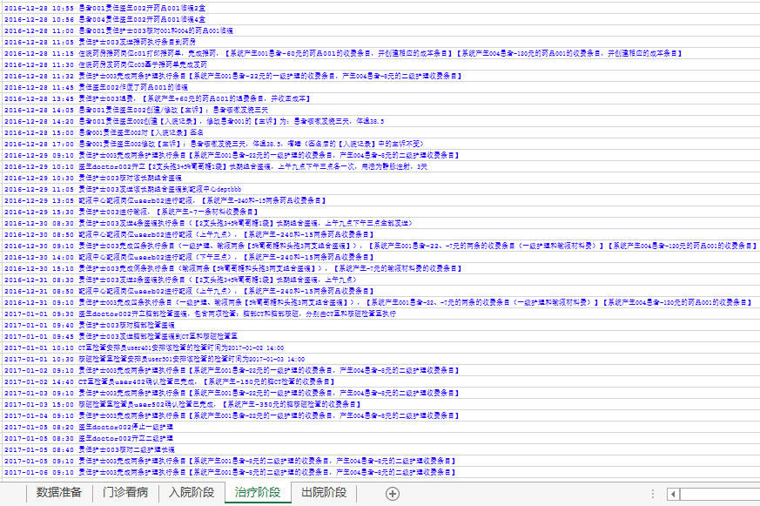
系统通过严格的错误处理设计和测试设计保证核心代码的质量，以及应用核心代码出现问题时定位问题的效率
采用可捕获异常来定义业务异常
通过伪造系统时间进行全业务场景测试

Slide 13
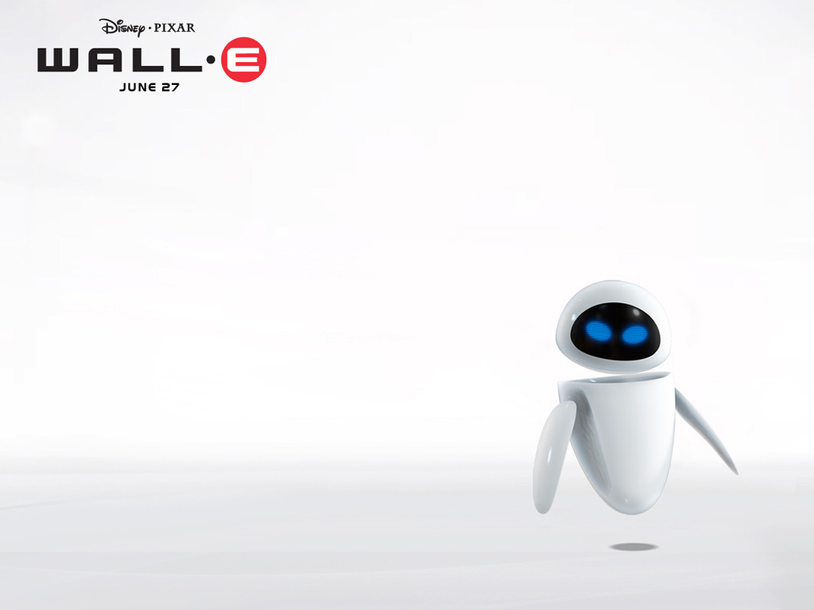

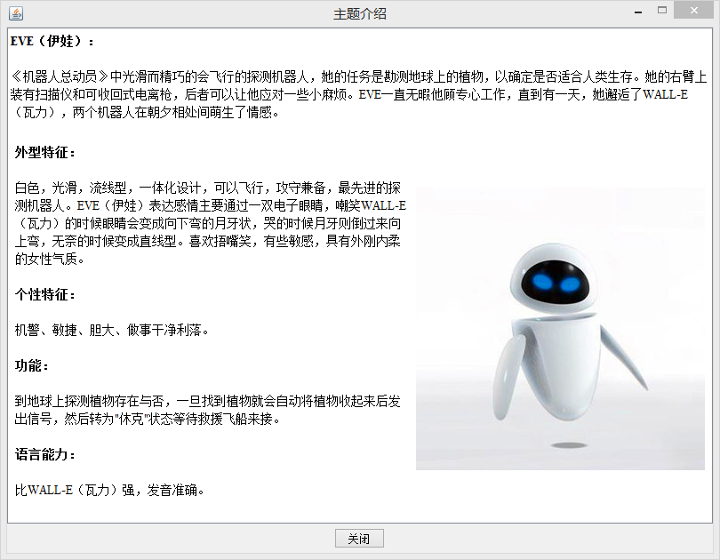
其它
采用java路线，以SpringBoot、SpringCloud作为基础框架
支持CS、BS、CSS三种部署结构，推荐采用CS+SS+CSS混合模式运行

Slide 14

公元2700年，地球早就被人类祸害成了一个巨大的垃圾场，已经到了无法居住的地步，人类只能大举迁移到别的星球，然后委托一家机器人垃圾清理公司善后，直至地球的环境系统重新达到生态平衡。
在人类离开之后，垃圾清理公司将机器人瓦力成批地输送到地球，并给他们安装了惟一的指令——垃圾分装，然而随着时间的推移，机器人一个接一个地坏掉，最后只剩下惟一的一个，继续在这个似乎已经被遗忘了的角落，勤勤恳恳地在垃圾堆中忙碌着，转眼就过去了几百年的时间，寂寞与孤独变成了围绕着他的永恒的主题。
然而，一艘突然而至的宇宙飞船打破了这里的平静，它还带来了专职搜索任务的机器人伊娃，当瓦力经历了几百年的孤独，终于见到了另一个机器人时，他觉得自己好像爱上她了，伊娃在经过了精确的计算之后，数据显示出，看起来漫不经心的瓦力很可能是关乎着地球未来的关键所在，她通过宇宙飞船将自己的发现报告给人类，收到了将瓦力带离地球的指令——人类正想尽办法重回地球，所以他们不会放弃任何可能的机会。于是瓦力追随着夏娃，展开了一次穿越奇幻旅程 。
Notes:
在 “幻灯片放映”模式，单击箭头进入 PowerPoint 入门中心。

